Slide 1
Слова на букву Э

Slide 2
Эдик и Эля

Slide 3
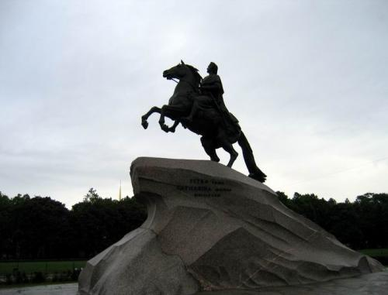
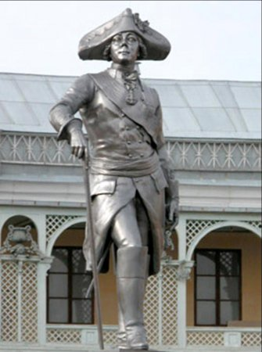
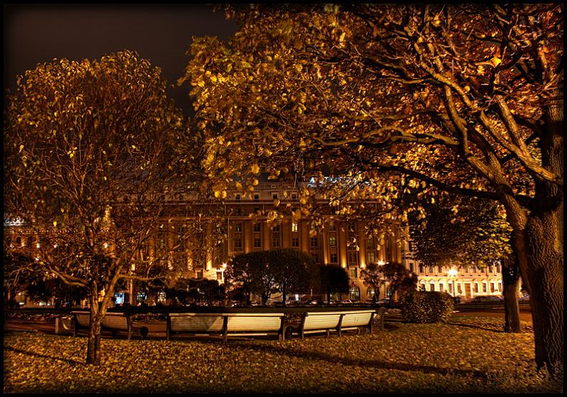
Санкт-Петербург

Slide 4
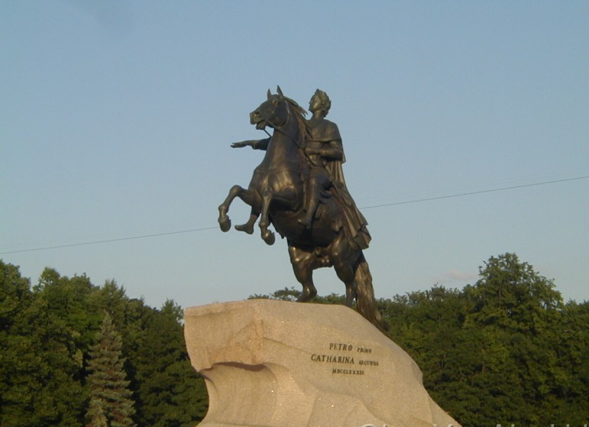
«Медный всадник» (памятник Петру I)

Slide 5
экскаватор

Slide 6
эскалатор

Slide 7
эскимо

Slide 8
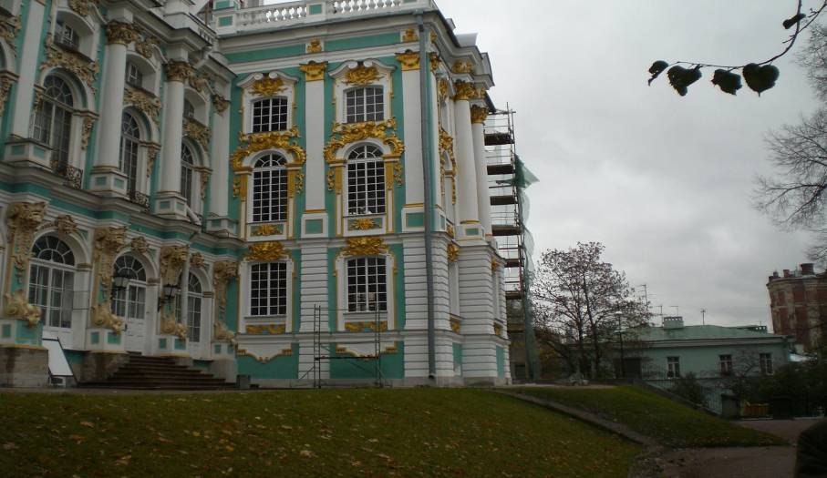

Slide 9
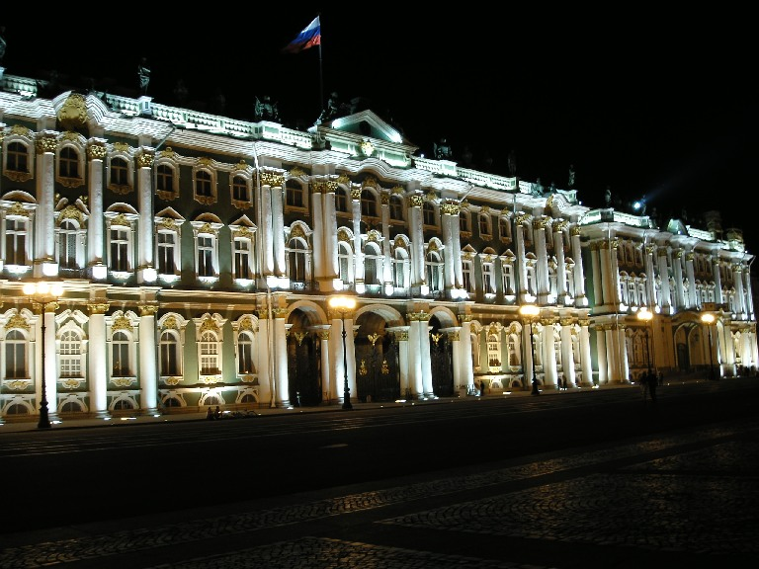

Slide 10
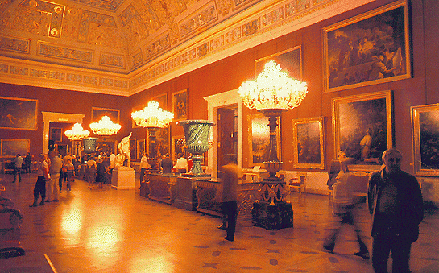
Основная привлекательность самого лучшего музея России заключается в экспонатах. Если учесть, что их число превышает три миллиона единиц, то можно хотя бы приблизительно представить количество экспозиций Эрмитажа. .

Slide 11
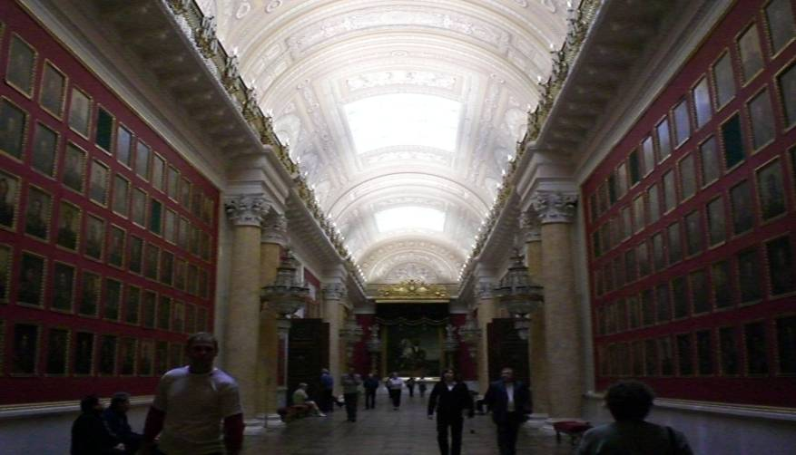

Slide 13
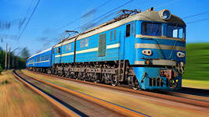
электричка

Slide 14
К дальним сёлам, городам
Кто идёт по проводам?
Светлое величество, это …
(Электричество)

Slide 15
Когда пишется буква Э?
В НАЧАЛЕ СЛОВА,
ЕСЛИ СЛЫШИТСЯ ЗВУК «Э»
В СЕРЕДИНЕ СЛОВА
ПОСЛЕ ГЛАСНОЙ, ЕСЛИ СЛЫШИТСЯ ЗВУК «Э»
Э
Э

Slide 16
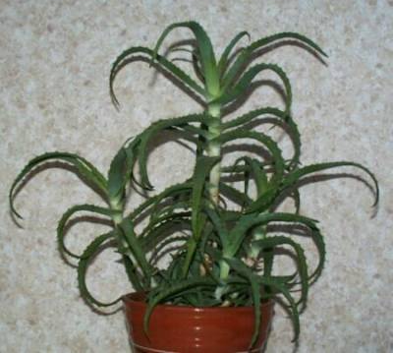
алоэ

Slide 17
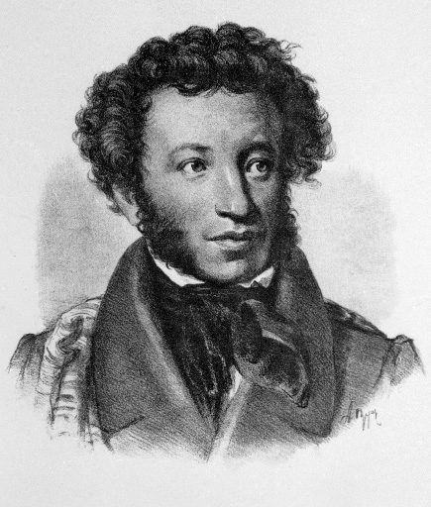
поэт

